Slide 1

Bevezetés a PHP webfejlesztésbe
Mi az a PHP?
Mivan a PHP fájlban?
Mit tud a PHP?
PHP alapok
Kommentek
Változók
Változók kezelése
Változók scopeja
Classok
If else foreach stb.
Interakció HTMLből

Slide 2
1. Mi az a PHP?
A PHP a leghasználtabb programozási nyelv az interneten (nem, nem a HTML, az szkriptnyelv). A PHP elég egyszerű ahhoz hogy valakinek ez legyen a kezdő prog.nyelve, de egyébként annyira komplex is tud lenni, hogy nagyobb projektekre is kiváló, például a Facebook is PHP alapú. A PHP kódok a szerveren futnak, semmit nem ad ki a kliens felé, szóval biztonságos, illetve ingyenes, és rengeteg tutorial érhető el hozzá az interneten.

Slide 3
2. Mivan a PHP fájlban?
A PHP fájl PHP-t (nyilvánvalóan) tartalmaz, HTML, CSS és Javascript kód is lehet benne. A PHP fájl a szerveren fut, és HTML-t ad vissza a kliensnek, illetve a PHP fájlok .php fájl kiterjesztéssel rendelkeznek.

Slide 4
3. Mit tud a PHP?
… Mindent, hehe.
Dinamikus oldal generálás
Létrehozni, megnyitni, írni, törölni fájlokat a szerveren
Form adatok kezelése
Cookie-k küldése/fogadása
Hozzáadni, Törölni, módosítani adatot adatbázisban
Adatok titkosítása/dekódolása
Nem csak HTML-t tud generálni, hanem PDF-t, képet… meg igazából amit megírsz bele.

Slide 5
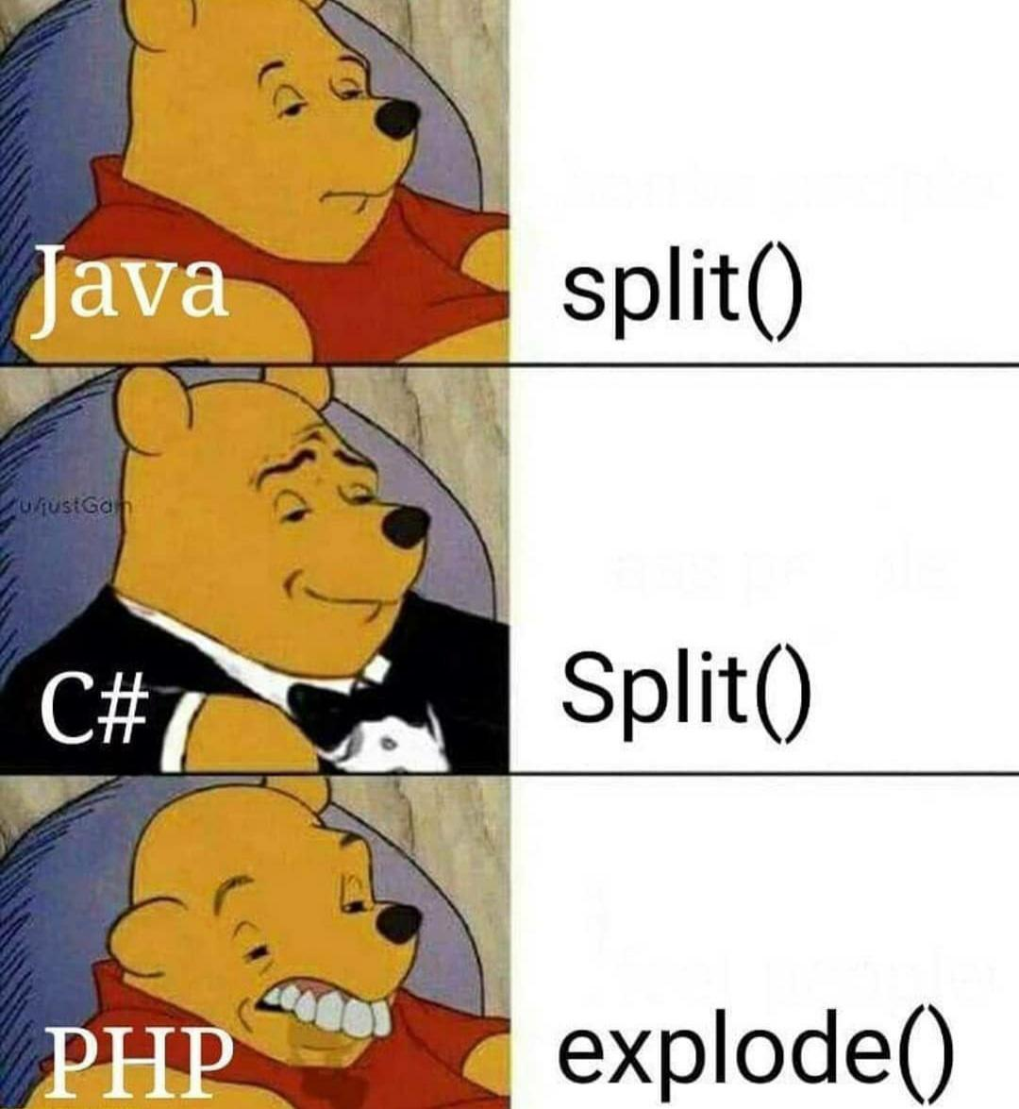
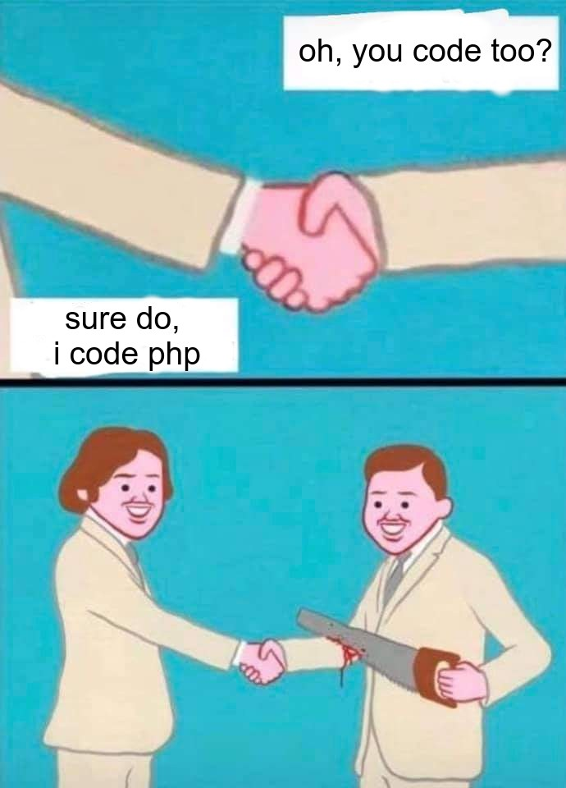
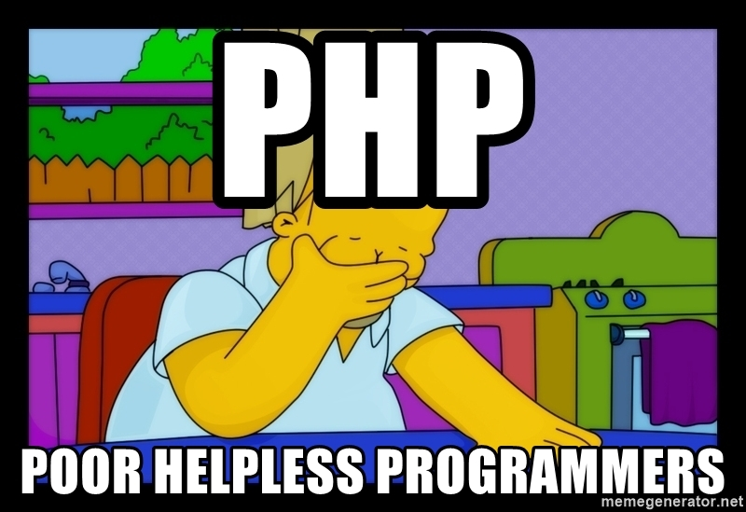
3.5 Miért PHP?
...Azért ne dőljünk be mindennek amit a neten látunk:

Slide 6
4. PHP alapok
A PHP kód <?php -val kezdődik, és ?> -al végződik. Nyilvánvalóan .php kiterjesztésű fájlokba írjuk ezeket. Szépség szerint úgy szokás, hogy a fájl elejére írjuk a <?php ?> kódunkat, utána pedig a HTML -t.

Slide 7
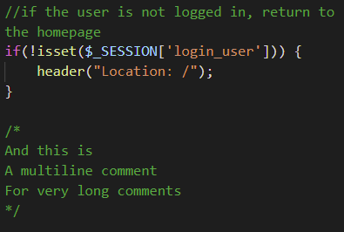
5. Kommentek
Szeretjük a jól kommentelt kódot, így mindent ezzel kezdenék:
A single-line kommenteket // -el kezdjük, ha pedig sokat, több sorban szeretnék magyarázni, akkor /* komment */ közé írjuk a mondani valónkat!

Slide 8
6. Változók
Változókat PHP-ban $ jellel kezdünk, és kötelezően csak betűvel, illetve _ (alsóvonás)-al kezdődhet! SZÁMMAL NEM FOG MENNI! A változók neve csak betűket, számokat és alsóvonást tartalmazhat. Illetve PHP-ban a változók case-sensitive-ek, így a $valami és a $VALAMI külön változó!

Slide 9
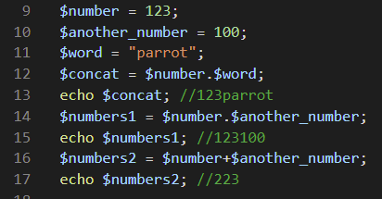
7. Változók kezelése
PHP-ba a változók típusát nem határozzuk meg előre, hanem a benne lévő adat fogja meghatározni.

Slide 10
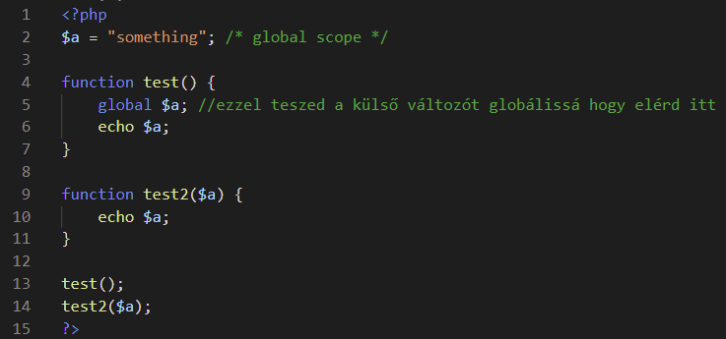
8. Változók scope-ja
PHP-ba 2 féle képpen kezelünk változó scopeokat:

Slide 11
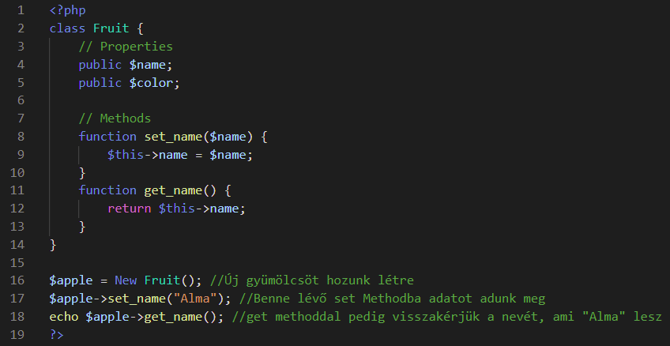
9. Classok
Egy példa Class egy Set és Get method-al:

Slide 12
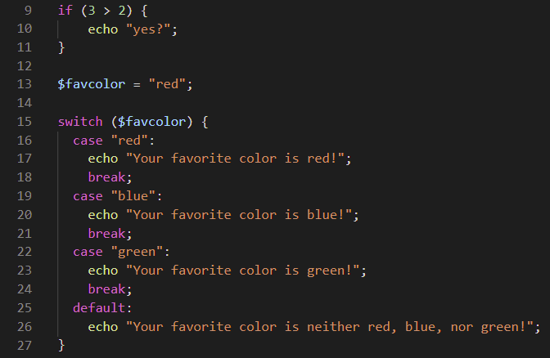
10. If else foreach stb.
...Sok magyarázatot nem igényel:

Slide 13
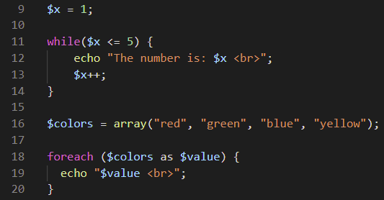
10. If else foreach stb.
...Sok magyarázatot nem igényel:

Slide 14
11. Interakció HTML-ből
...és itt váltunk át VSCode magyarázásba.

